Slide 1
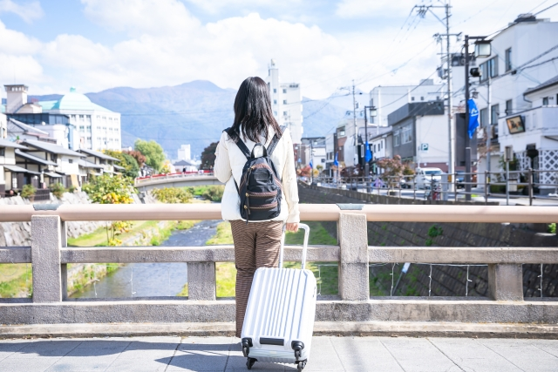
観光の「仕事」
文部科学省 沖縄・観光分野における有機的高専連携プログラム開発・実証事業

Slide 2
旅行で「したいこと」
１ 温泉や露天風呂に入りたい
２ おいしいものが食べたい
３ 宿でのんびり過ごしたい
４ 観光名所に訪れたい
５ まちあるきや散策をしたい
６ テーマパークや動物園水族館などに行きたい
７ 買い物をしたりアウトレットモールに行きたい
８ お花見や紅葉など自然の変化を楽しみたい

Slide 3
旅行にいく「手順」
計画を立てる（したいことを決める）
旅行代理店・雑誌・チラシなど
移動手段・宿泊・飲食・イベント・施設など予約する
ネット予約・旅行代理店など
移動する
航空・鉄道・バス・レンタカーなど
したかったことをする
テーマパーク・温泉・自然・名所めぐり
食べる
飲食店・ホテル・旅館
買う
小売店・アウトレットモールなど
泊まる
ホテル・旅館

Slide 4
「旅行」にかかわる業種
温泉や露天風呂に入りたい
ホテル・旅館・温泉施設
おいしいものが食べたい
飲食店
宿でのんびり過ごしたい
ホテル・旅館
観光名所に訪れたい
観光施設（歴史文化産業遺産・自然など）
まちあるきや散策をしたい
観光協会・ガイド
テーマパークや動物園水族館などに行きたい
娯楽・文化施設
買い物をしたい
小売店
お花見や紅葉など自然の変化を楽しみたい
自治体・施設
じゃらんリサーチセンター：2022年11月

Slide 5
旅行業
ホテル業
カウンターセールス
宿泊部門（フロントスタッフ）
ツアーコンダクター
接客担当部門（ベルスタッフ）
空港・航空業
キャビンアテンダント
グランドスタッフ

Slide 6
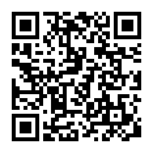
旅行業
カウンターセールス
まず、仕事のイメージをつけるために、厚生労働省の「職業情報提供サイト（日本語版O―NET）職業紹介動画」を視聴してください。
https://youtu.be/hiIwb8SznhU?list=TLGGeiaIXbEJ_8kyNDEyMjAyMg
※この動画は厚生労働省が著作権を持っています。転載が出来ませんのでURLの紹介をします。

Slide 7

カウンターセールス
主な仕事の流れ
①お客様の希望（目的地、移動手段、日程、予算、宿泊施設など）を聞き取る
②パッケージツアーの場合はご案内をする。
手配旅行（視察・修学・職場旅行など）の場合は、見積もりを出す。
③コンピュータや電話で、航空機や鉄道、宿泊施設の予約をする。
④行程表・領収書・旅行保険など発行や手続きをする。

Slide 8
カウンターセールス
こんな人に向いている
①旅行が好き
一般の人が知らない旅行情報を集め、提供できる
②人と接することが好き
お客様の話をよく聞き、ていねいな対応で信頼を得る
③計画を立てるのが好き
お客様のご要望に応えるプランを考える
③説明するのが得意
お客様に安心して旅行に出かけていただく

Slide 9
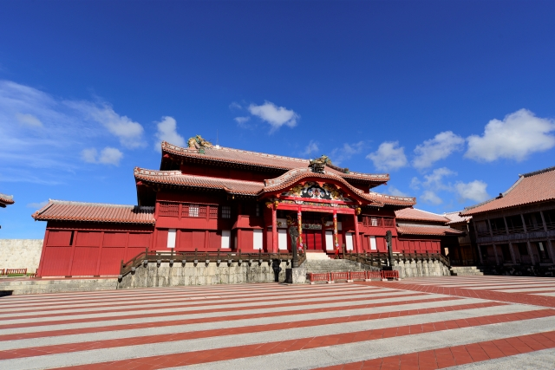
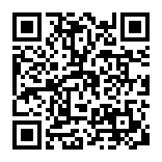
旅行業
ツアーコンダクター
まず、仕事のイメージをつけるために、厚生労働省の「職業情報提供サイト（日本語版O―NET）職業紹介動画」を視聴してください。
https://youtu.be/jyIa3M3vsh8?list=TLGGYjrEAajmrEEyNDEyMjAyMg
※この動画は厚生労働省が著作権を持っています。転載が出来ませんのでURLの紹介をします。

Slide 10
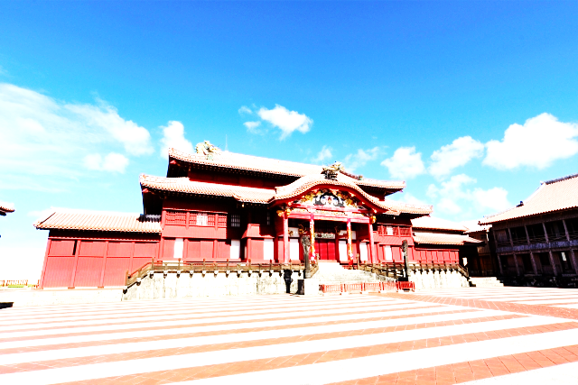
ツアーコンダクター
主な仕事の流れ
①ツアー前に、目的地の下調べや手配担当者との打合せをする。
②ツアー中は、参加者点呼、搭乗券の受け渡し、旅行地の注意事項、現地スタッフと確認、食事や観光施設の精算、ホテルへのチェックインなど。
③予定外の交通機関の遅延対応、病人・けが人への対応、盗難対応なども行う。
④ツアー後は、精算やレポート作成を行う。

Slide 11
ツアーコンダクター
こんな人に向いている
①旅行が好き
一般の人が知らない旅行情報を集め、提供できる
②人と接することが好き
お客様の話をよく聞き、ていねいな対応で信頼を得る
③説明するのが得意
お客様に安心して旅行していただく
④臨機応変に対応する力がある
予想ができることはあらかじめ対応策を考えておき、予想できなかったことに対しても適切に対応できる力

Slide 12
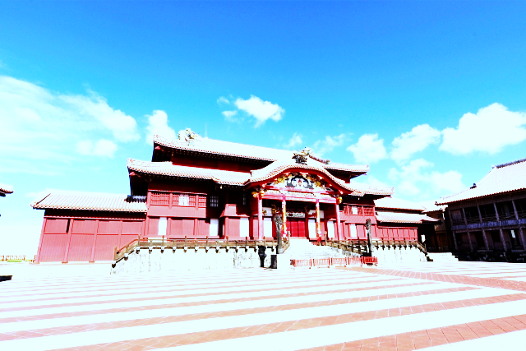
ツアーコンダクター
「旅程管理主任者（国内・総合）」資格が必要
基礎知識を学び、研修を受講し、実地体験を行い資格を取得する
派遣社員や契約社員の割合が大きいのが特徴

Slide 13
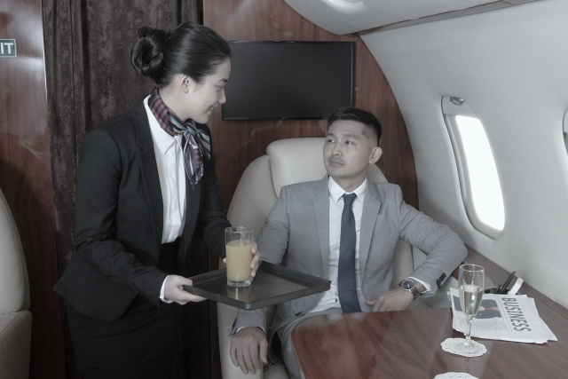
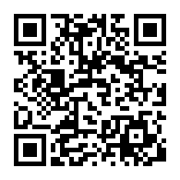
空港・航空
キャビンアテンダント
まず、仕事のイメージをつけるために、厚生労働省の「職業情報提供サイト（日本語版O―NET）職業紹介動画」を視聴してください。
https://youtu.be/SoG0nM9Ag-E?list=TLGGIbzwyRzh2ogyMzEyMjAyMg
※この動画は厚生労働省が著作権を持っています。転載が出来ませんのでURLの紹介をします。

Slide 14
キャビンアテンダント
主な仕事の流れ
①搭乗前の機内確認
②飛行機のドアの開閉操作
③非常用設備案内
④離発着直前のアナウンスと安全確認（手荷物・シートベルト着用など）
⑤飲み物や機内食などの提供
⑥天候悪化時の安全確保、急病人への対応など
⑦到着後は設備の破損、忘れ物などの点検
⑧フライトの状況をレポートにまとめる

Slide 15
キャビンアテンダント
こんな人に向いている
①自己管理能力が高い
体調や時間の管理をしっかり行える
②高度な接客対応ができる
お客様の様子を察知して行動できる
③チームプレーができる
他職種との連携・協調性が取れる
④高い好感度を得ることができる
礼儀正しい振る舞いと信頼と安心をその場で築ける

Slide 16
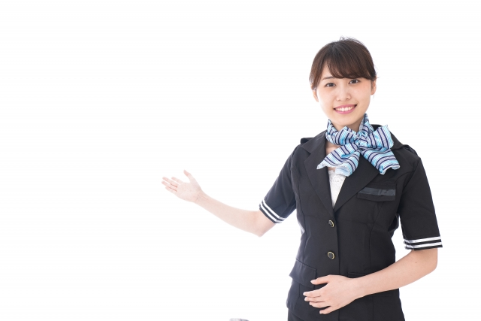
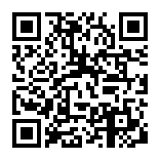
空港・航空
グラントスタッフ
まず、仕事のイメージをつけるために、厚生労働省の「職業情報提供サイト（日本語版O―NET）職業紹介動画」を視聴してください。
https://youtu.be/K9_PsRcVHEk?list=TLGGUCNJKPIyKkQyNDEyMjAyMg
※この動画は厚生労働省が著作権を持っています。転載が出来ませんのでURLの紹介をします。

Slide 17
グランドスタッフ
主な仕事
出発案内
①お客様の誘導やチェックイン機の操作方法の説明など
②搭乗ゲート前のご案内
到着便業務
①到着のお客様へのご案内やサポート
②手荷物対応

Slide 18
グランドスタッフ
こんな人に向いている
①チームプレーができる
他職種との連携・協調性が取れる
②高い状況対応力がある
お客様のイレギュラーな案件に迅速・適切に対応する
③高い接客力
お客様への心配りとサポートをていねいに行う
④高い好感度を得ることができる
礼儀正しい振る舞いと信頼と安心をその場で築ける

Slide 19
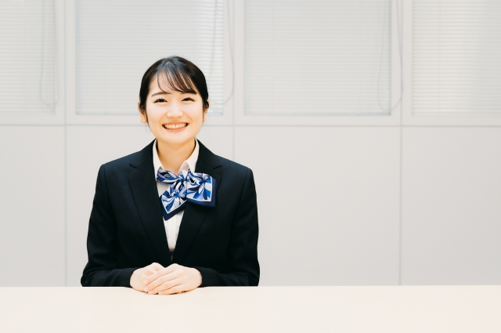
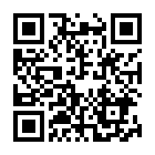
ホテル
宿泊部門
（フロントスタッフ）
まず、仕事のイメージをつけるために、厚生労働省の「職業情報提供サイト（日本語版O―NET）職業紹介動画」を視聴してください。
https://www.youtube.com/watch?v=Mr3HnKfWh_g
※この動画は厚生労働省が著作権を持っています。転載が出来ませんのでURLの紹介をします。

Slide 20
フロントスタッフ
主な仕事の流れ
宿泊予約
予約受付、空室状況の案内、キャンセル・変更対応
受付業務
チェックイン・チェックアウトの確認と手続き、ホテル利用案内、他部門への連絡
インフォメーション
観光、ビジネス、交通情報案内と交通手配、手荷物の管理など
会計業務
チェックアウト時の精算や外貨両替、貴重品預かりなど

Slide 21
フロントスタッフ
こんな人に向いている
①チームプレーができる
他職種との連携・協調性が取れる
②高い状況対応力がある
お客様のイレギュラーな案件に迅速・適切に対応する
③高い接客力
お客様への心配りとサポートをていねいに行う
④高い好感度を得ることができる
礼儀正しい振る舞いと信頼と安心をその場で築ける

Slide 22
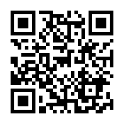
ホテル
接客担当部門
（ベルスタッフ）
まず、仕事のイメージをつけるために、厚生労働省の「職業情報提供サイト（日本語版O―NET）職業紹介動画」を視聴してください。
https://www.youtube.com/watch?v=Hhnm83SdFpE
※この動画は厚生労働省が著作権を持っています。転載が出来ませんのでURLの紹介をします。

Slide 23
ベルスタッフ
主な仕事の流れ
荷物の運搬や保管
客室まで荷物を運ぶ。チェックアウトの際にもロビーへ荷物を運ぶ。
客室へのご案内
チェックインを済ませたお客様を客室まで案内する
客室の説明
鍵の開け方、空調や照明の使い方、設備の説明など
各種案内
タクシーの手配や郵便物、宅配便の管理、観光スポットの案内など

Slide 24
ベルスタッフ
こんな人に向いている
①高い状況対応力がある
お客様のイレギュラーな案件に迅速・適切に対応する
②高い好感度を得ることができる
礼儀正しい振る舞いと信頼と安心をその場で築ける
③体力
立っている時間が長く、荷物も運ぶため体力が必要
④多言語語学力
英語・中国語など多言語の会話ができるとよい

